Slide 1
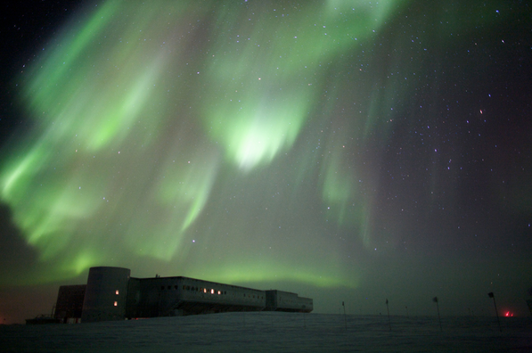
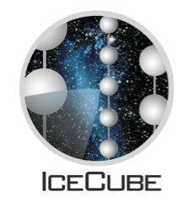
IceCube - das größte Neutrinoteleskop der Welt
Martin Jurkovič
Experimental Physics with Cosmic Particles
Technische Universität München
Stephan Richter
IceCube WinterOver
2014/2015
10 December 2014
Webcast vom Südpol
http://icecube.wisc.edu

Slide 2
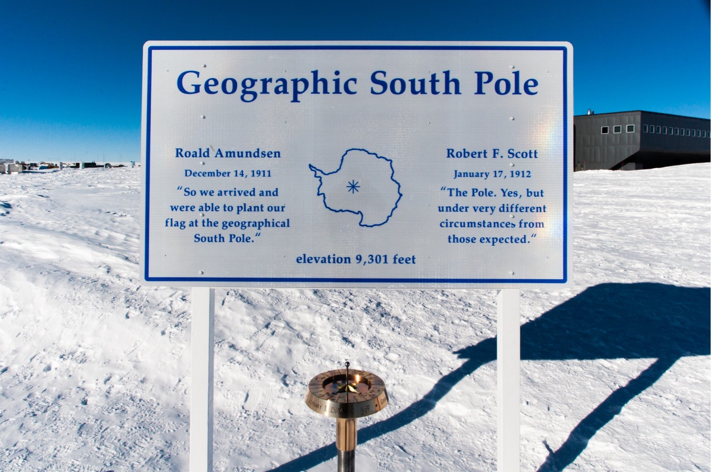
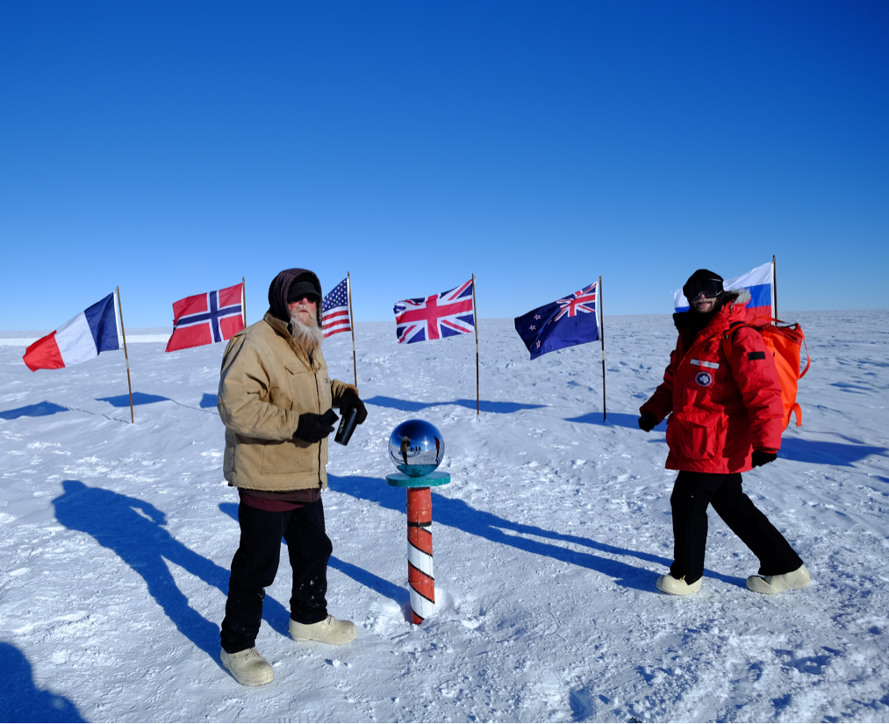

Slide 4
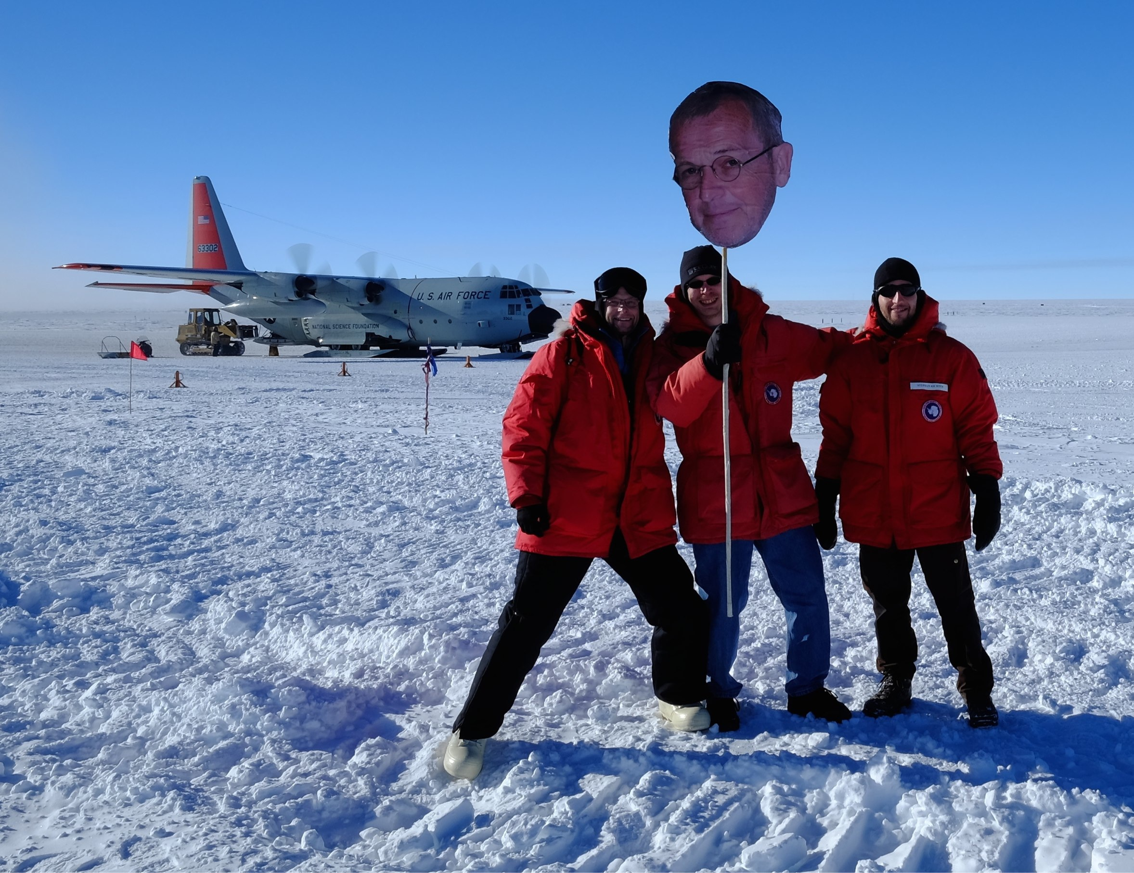
Franzis Halzen, PI
Martin
Stephan

Slide 5
Elisa
Anna
Petra

Slide 6
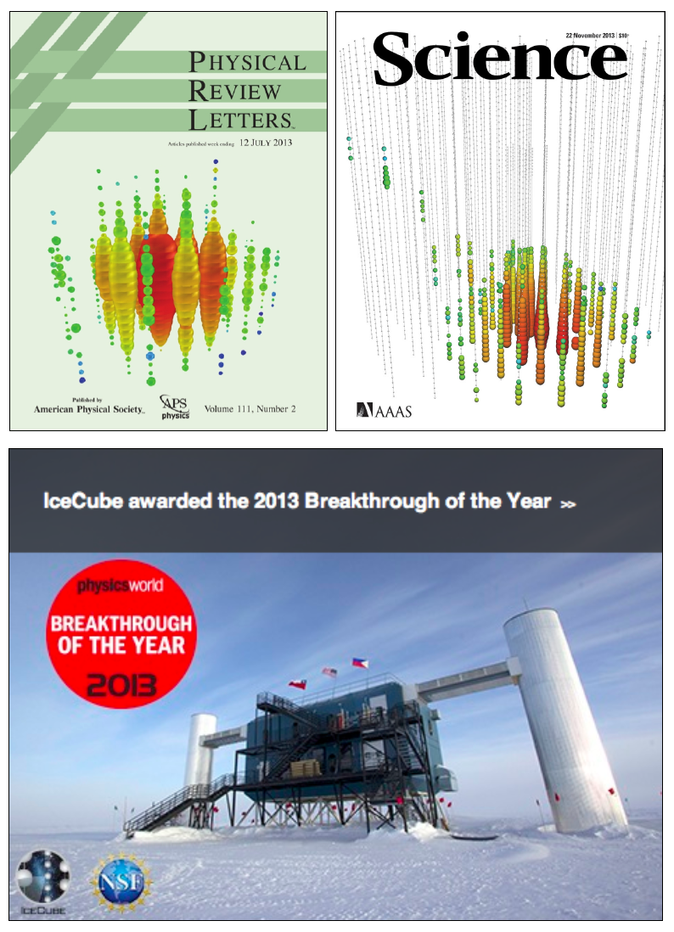
IceCube in den
News…
Erstes Neutrinosignal von
außerhalb unserer Milchstraße
gemessen
Diese Neutrinos haben extrem
hohe Energien
Wir wollen verstehen, wo und wie
im Universum werden Teilchen
mit solch hohen Energien erzeugt

Slide 7
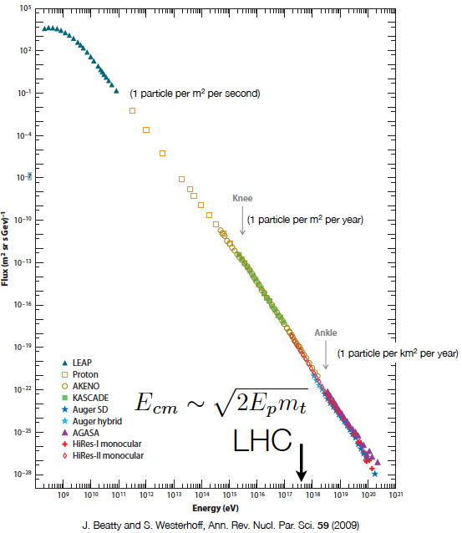
Spektrum der kosmischen Strahlung
Entdeckt von Victor Hess im Jahr 1911
Inzwischen mehr als ein Jahrhundert an Messdaten
Quellen der kosmischen Strahlung: —>
natürliche Teilchenbeschleuniger
Energien bis zu 10²¹ eV
Quellen bis jetzt unbekannt
galaktisch
extragalaktisch
Notes:
GZK == Greisen, Zatsepin, Kuzmin
E < vqBR

Slide 8
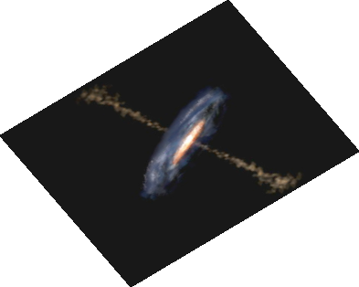
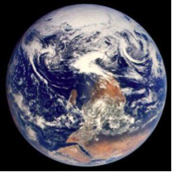
Untersuchung des hochenergetischen Universums
p
(Inter)-Galaktische
magnetische Felder
Informationsquellen der Hochenergie- Astronomie:
Kosmische Strahlen
(hochenergetische, geladene Teilchen; absorbiert)
Gamma Strahlung
(hochenergetische Photonen, neutral, absorbiert)
Neutrinos
(neutral, nicht absorbiert)
γ
ν

Slide 9
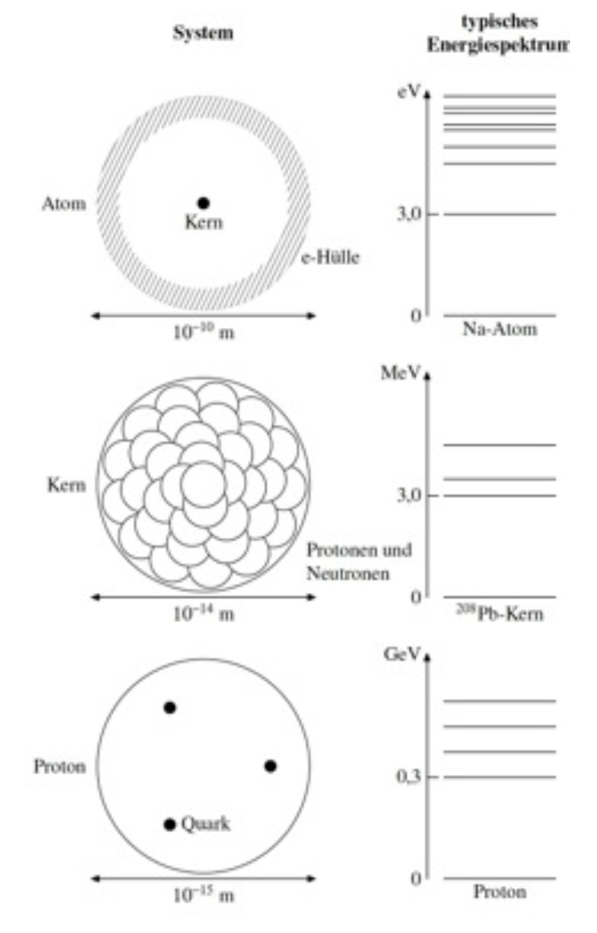
Energieskalen auf
der Erde
Beispiele aus dem Alltag:
Radiowellen: < μeV
Mikrowelle: ~ μeV
Infrarot: meV
Sichtbares Licht: eV
Röntgenstrahlung: keV
LHC: 4 10¹⁷ eV = 400 PeV
(1 PeV = 10¹⁵ eV)

Slide 10
Neutrinos
Subatomare neutrale Elementarteilchen mit geringer Masse
Postuliert in 1930 bei Wolfgang Pauli (Erklärung für β-Kernumwandlung)
Entdeckt in 1956 in Cowan-Reines Experiment
Können nur indirekt nachgewiesen werden
Wechselwirken nur sehr selten mit der Materie durch schwachen Wechselwirkung —> sind schwer nachweisbar
==> viel Materie (Atomkerne) notwendig
==> brauchen preiswerten, riesengroßen Detektor
==> Antarktisches Eis

Slide 11
Der IceCube Detektor
Ein Gitter von Lichtsensoren
Was wird detektiert?
Lichtblitze
Woher kommt das Licht?
Cherenkov-Strahlung: Entsteht, wenn geladene Teilchen sich mit Überlichtgeschwindigkeit bewegen (v > c/n)
Woher kommen die Teilchen?
Schwachen Wechselwirkung zwischen Neutrinos und Atomkernen des Eises (inverser Betazerfall)
Woher kommen die Neutrinos?
????

Slide 12
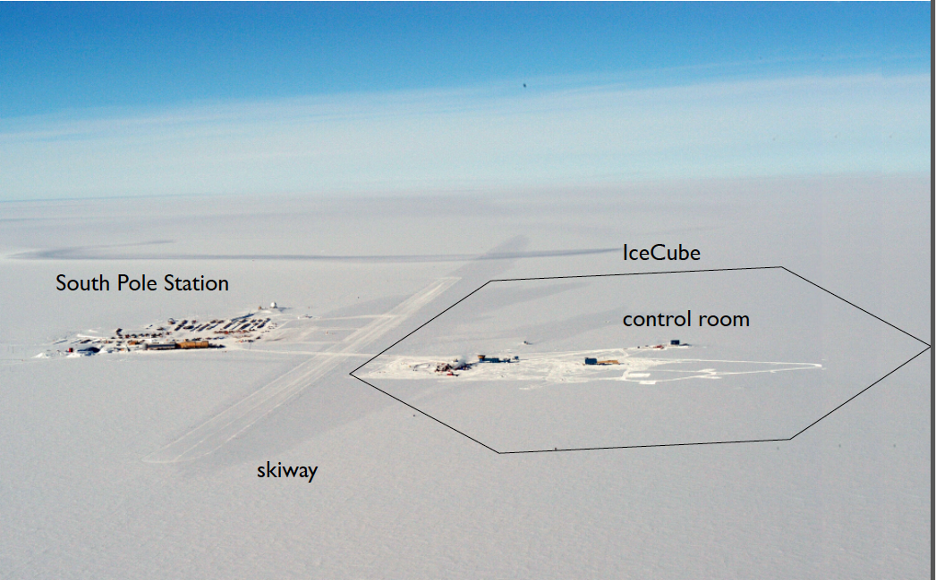
Der IceCube Detektor
Geografischer
Südpol

Slide 13
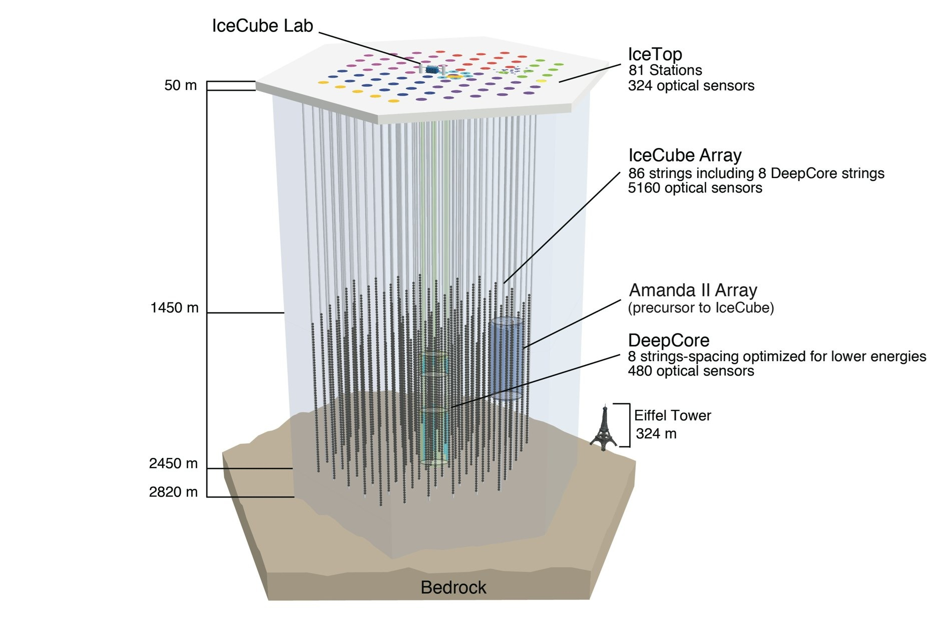
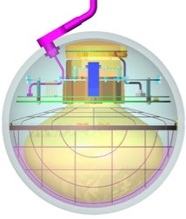
Lichtsensor
Digital Optical Module

Slide 14
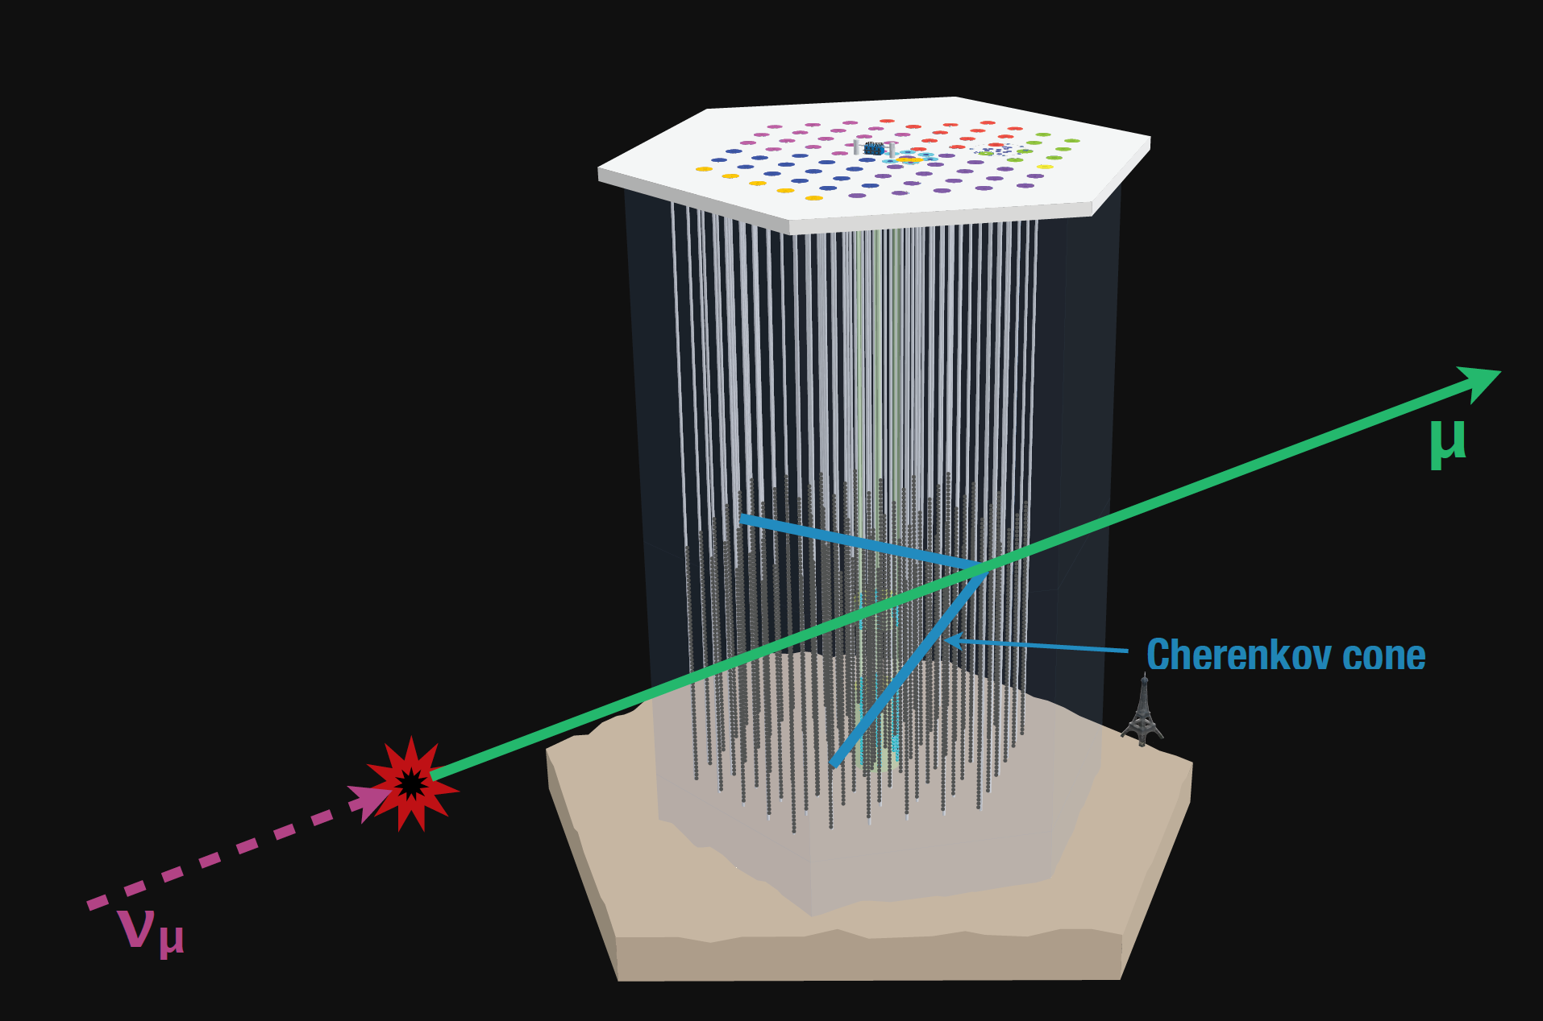
Relativistische (v~c) geladene Teilchen im Eis
Notes:
muons: 1 TeV ~ 2.5 km, 1PeV ~ 15 km !

Slide 15
Event Movie

Slide 16
Big Bird: ein Neutrinoereignis mit bis jetzt höchster gemessener Energie

Slide 17
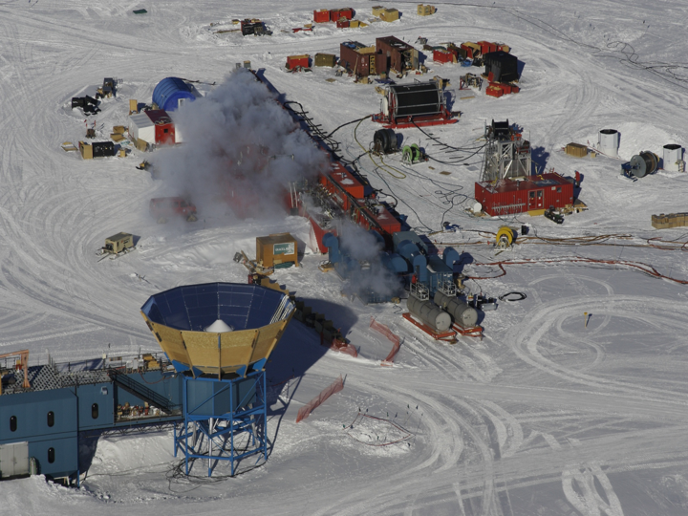
Bau des Detektors (2004 - 2010)
Bohren mit heißem Wasser:
800 Liter pro Minute
Druck: 7 MPa
90 Grad Celsius
4.8 MW Heizleistung

Slide 18
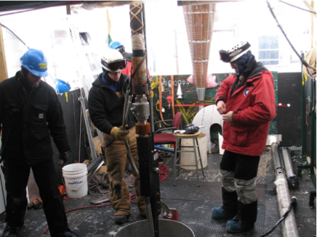
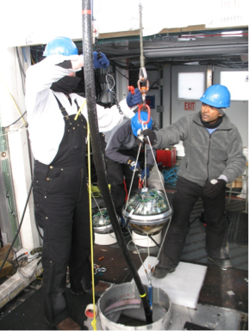
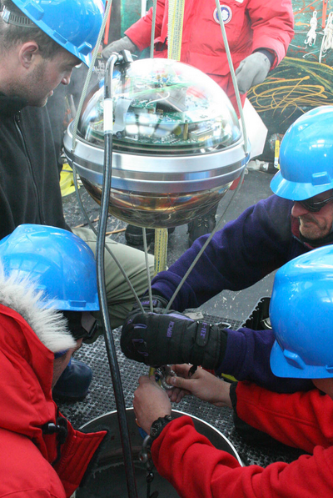
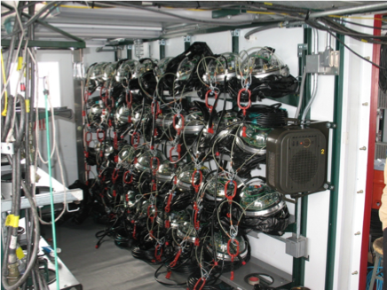
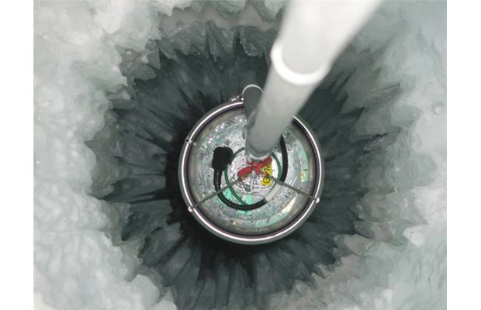
2 Tage fürs Bohren eines 2,5 km Lochs &
Installieren von 60 DOMs

Slide 19
Wie kann man schnell 2,5 km tiefe Löcher ins antarktische Eis bohren?

Slide 20
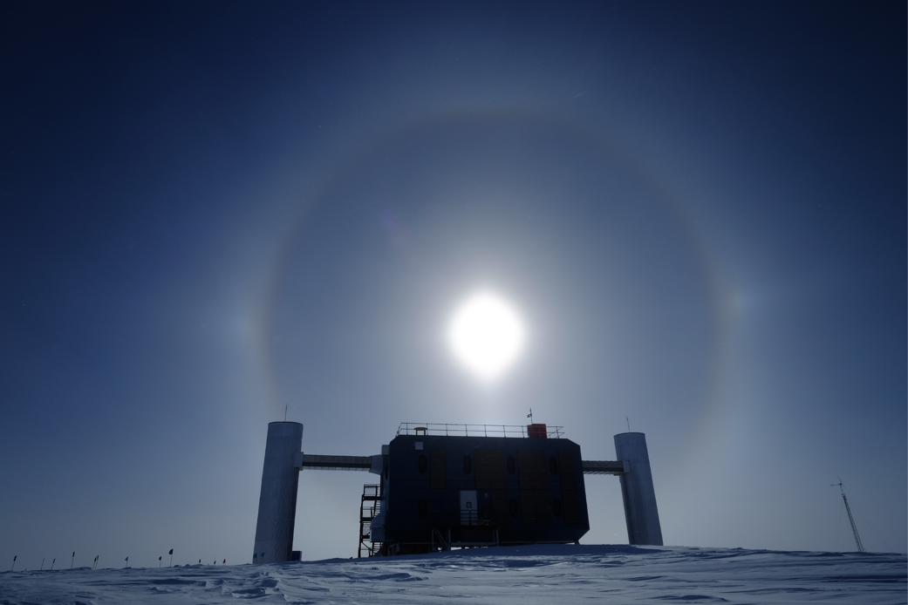
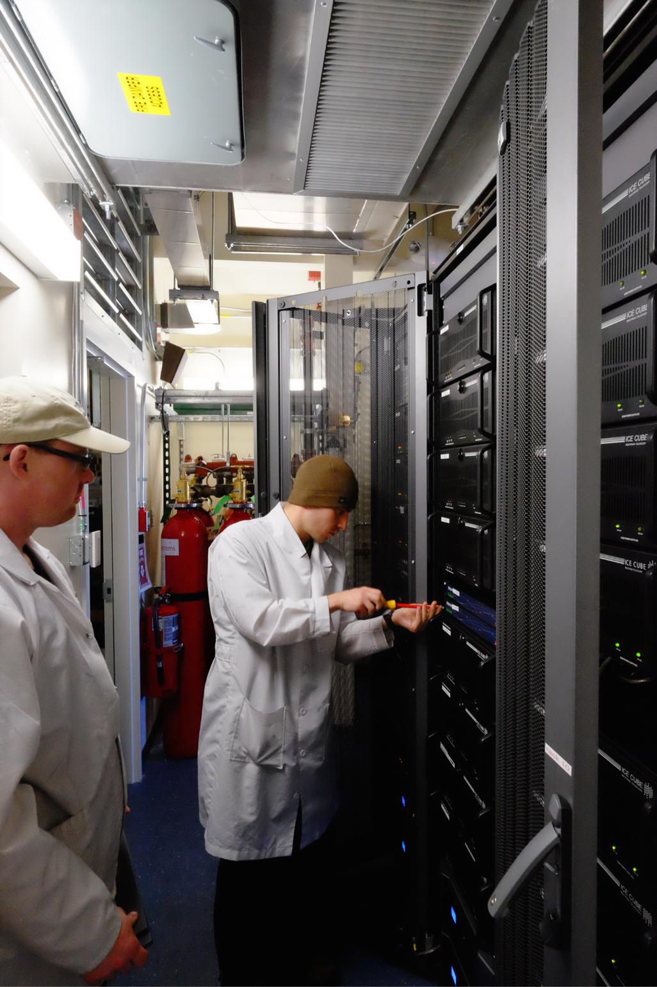
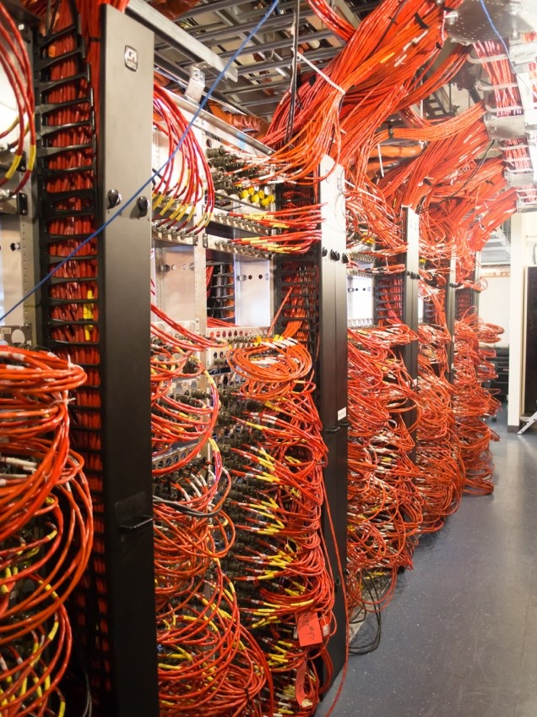
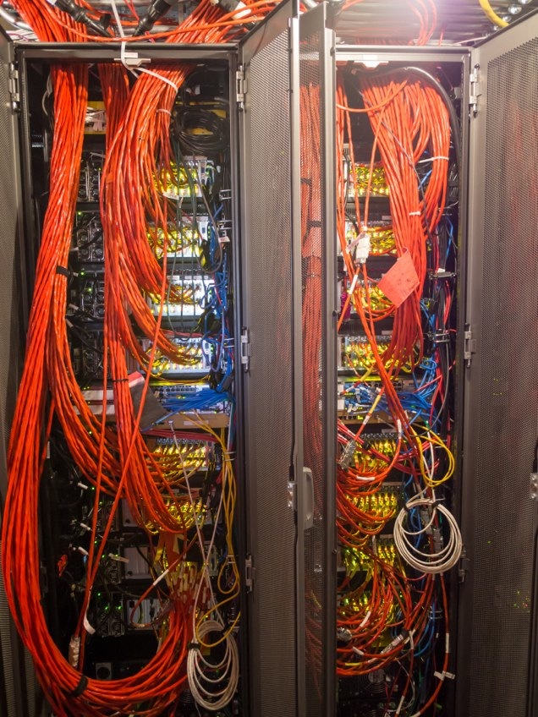

Slide 21
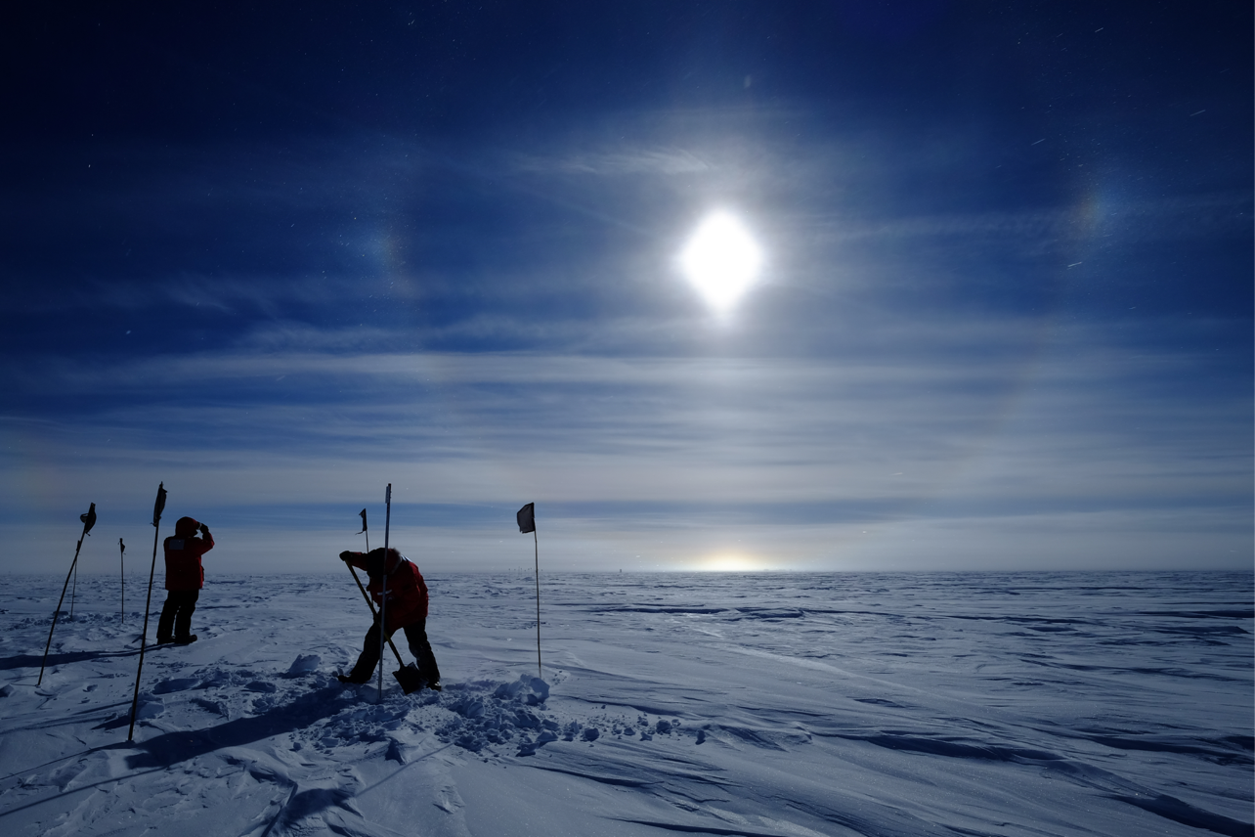
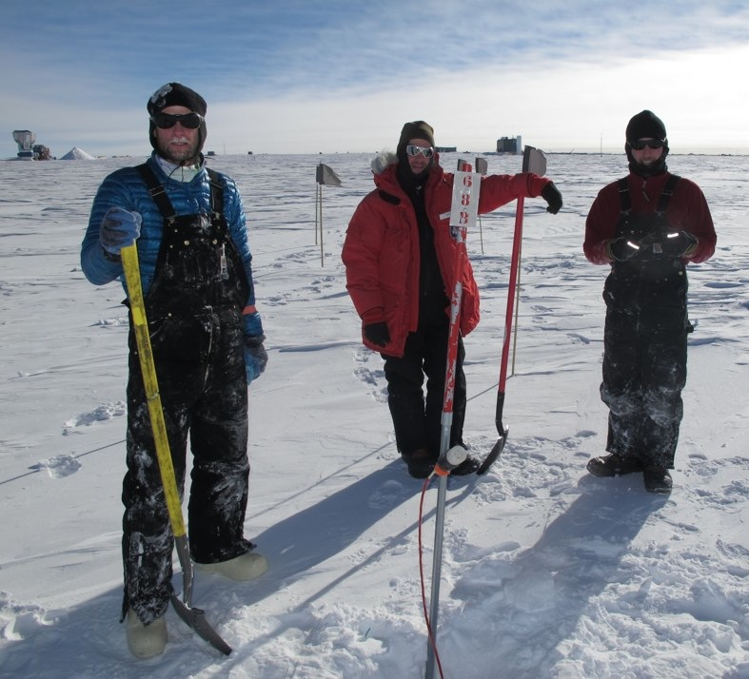
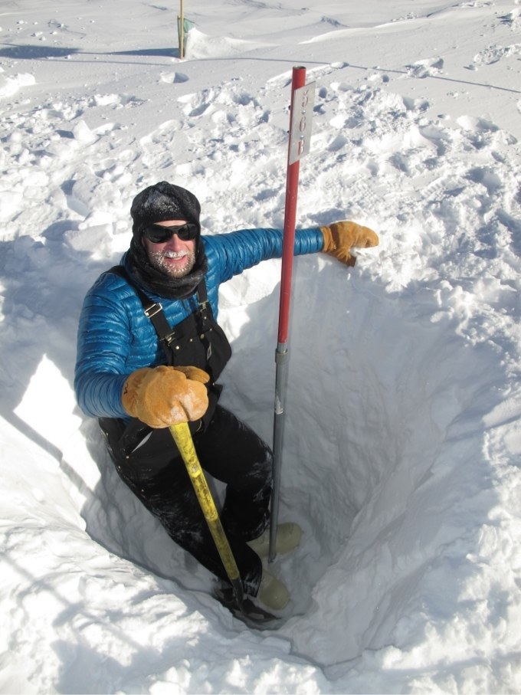
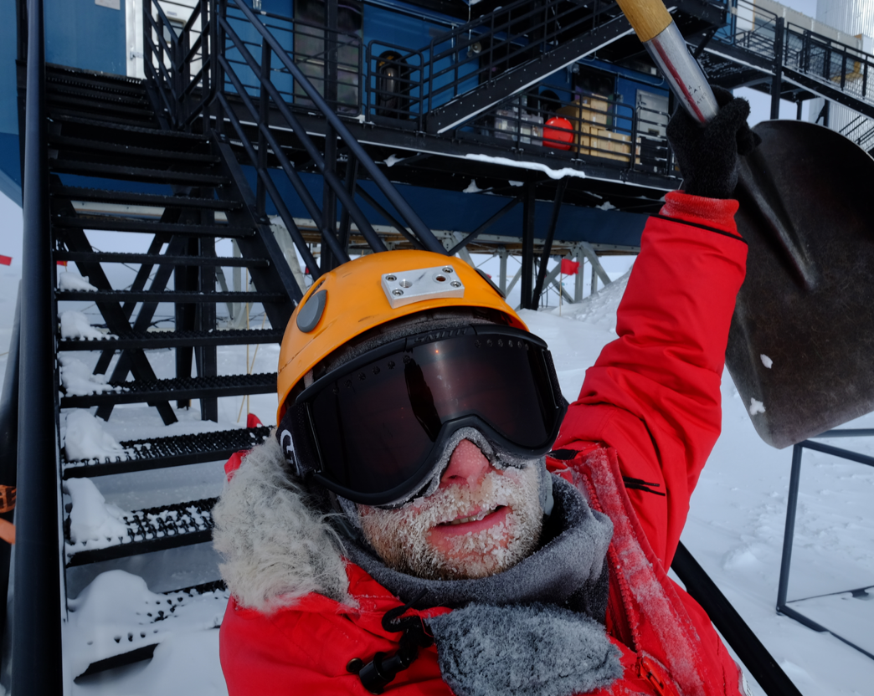
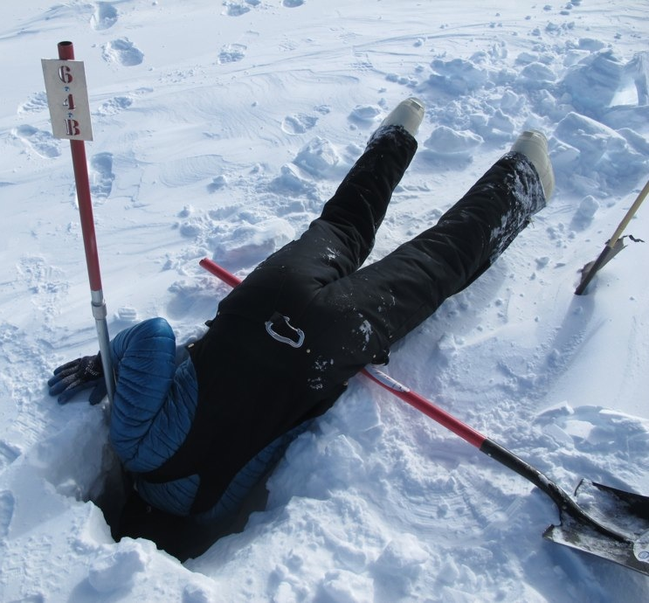

Slide 22
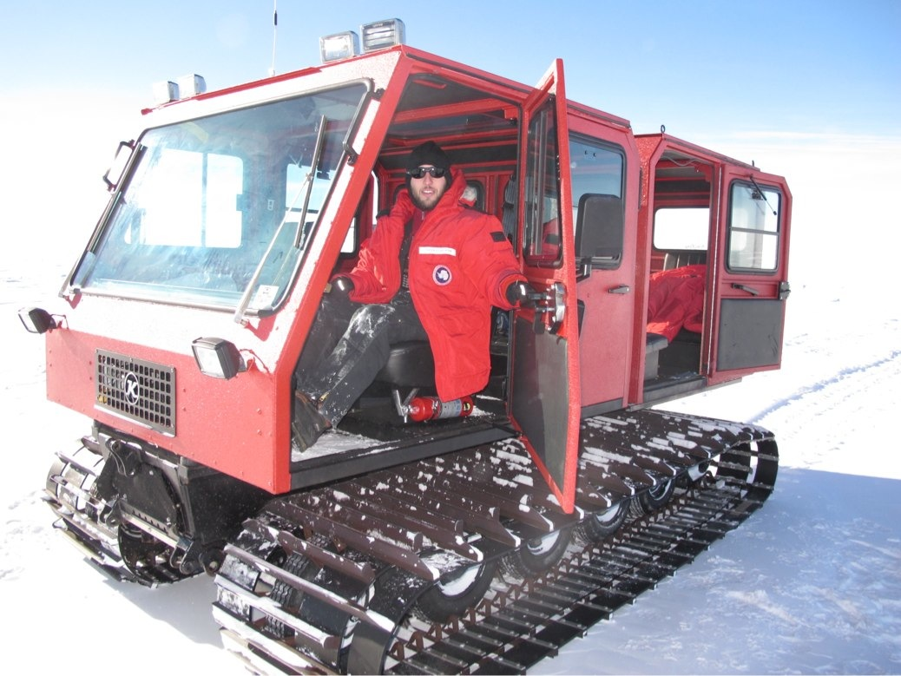
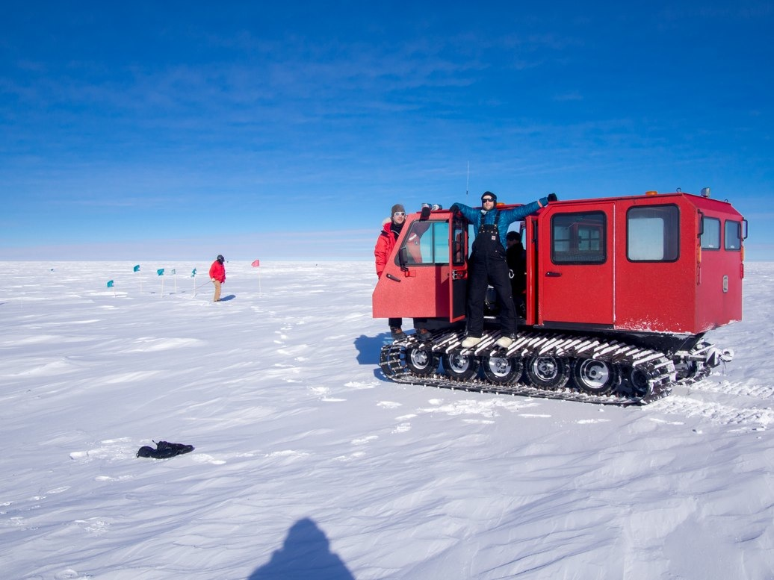
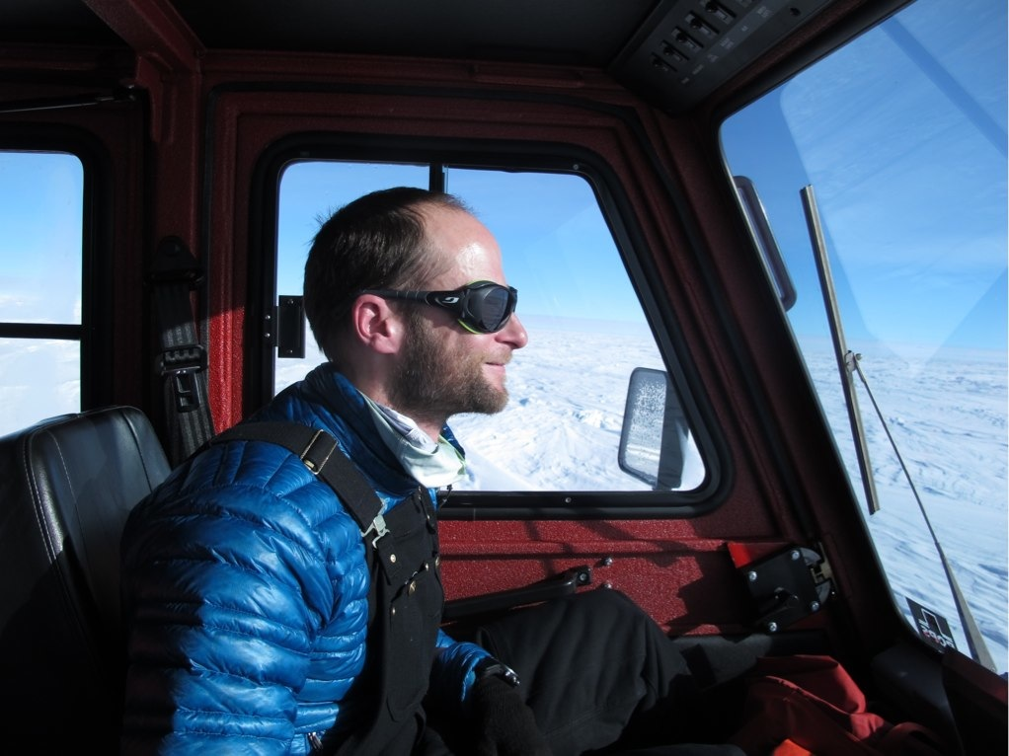
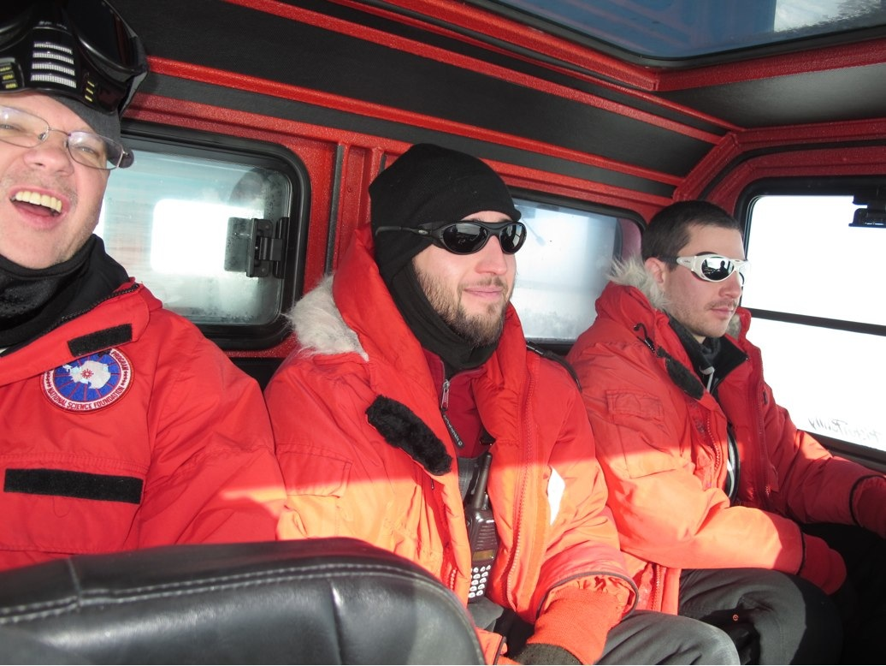

Slide 23
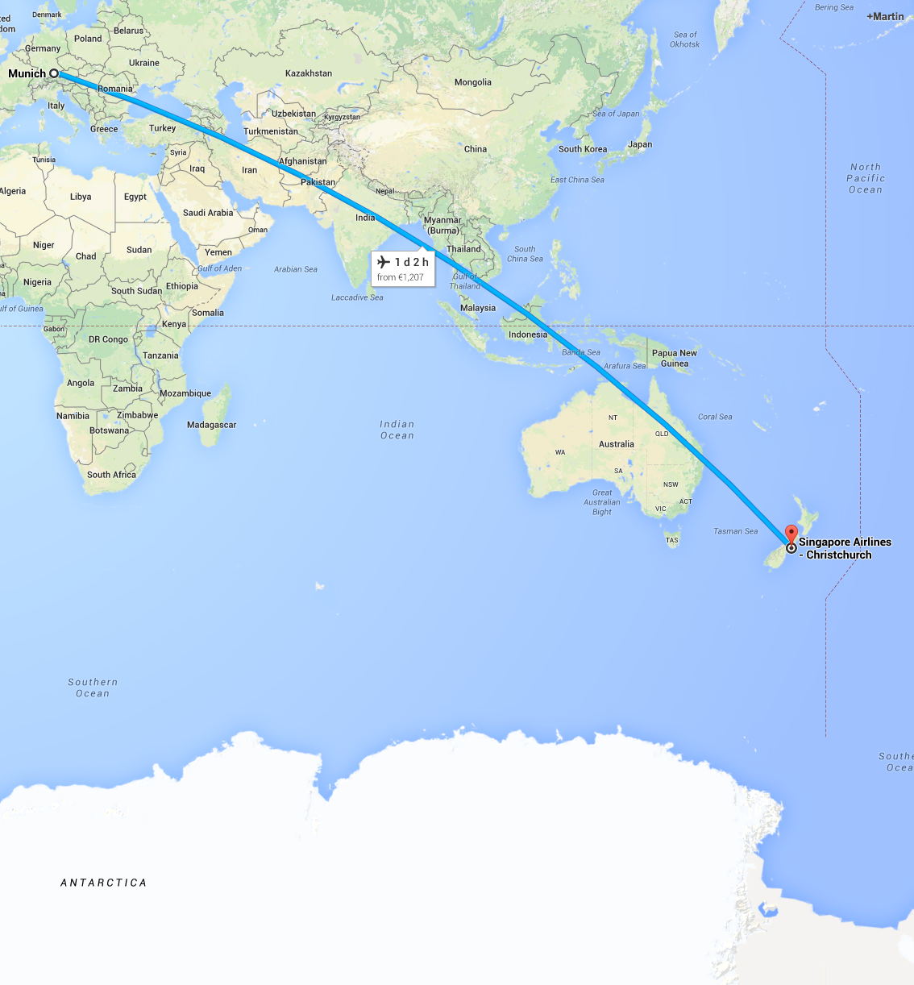
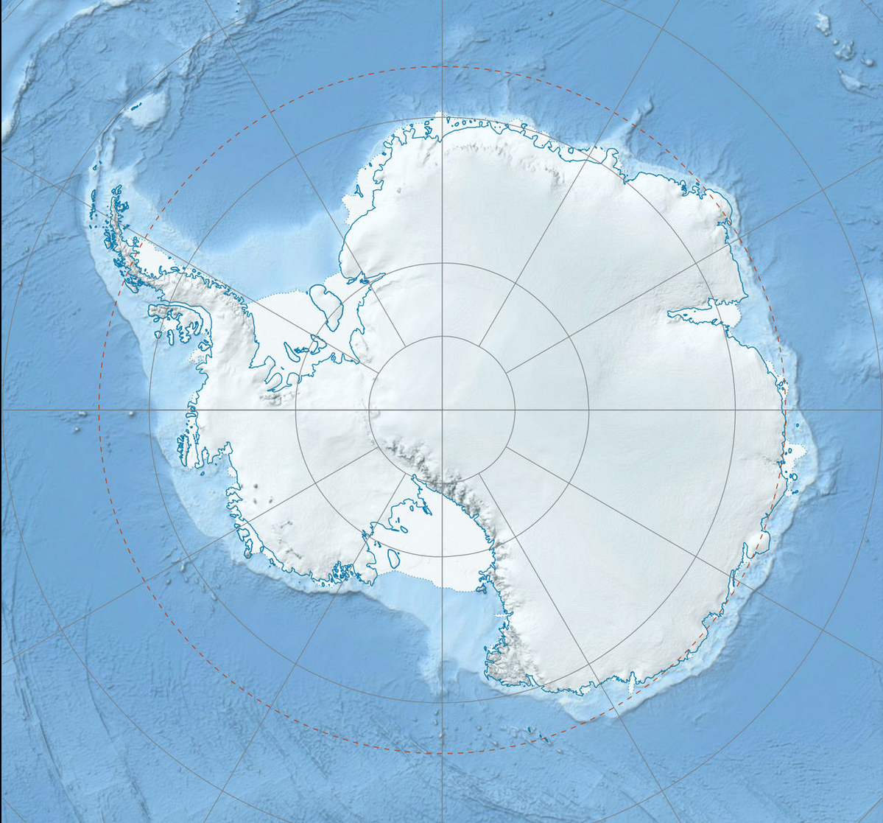
Wie kommt
man zum
Südpol?
Palmer
Station
Südpol
5h
3h
MCM
LC130
Boeing
C-17
McMurdo
MCM
Neuseeland

Slide 24
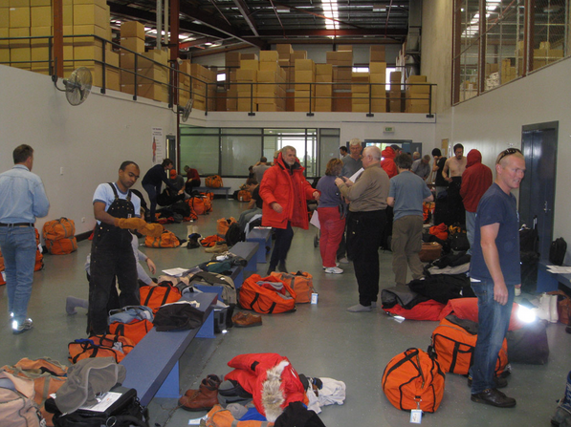
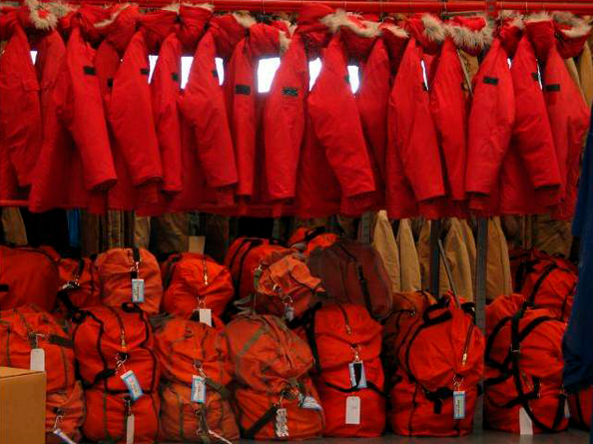
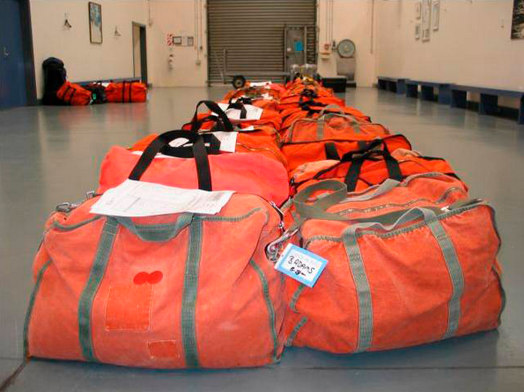
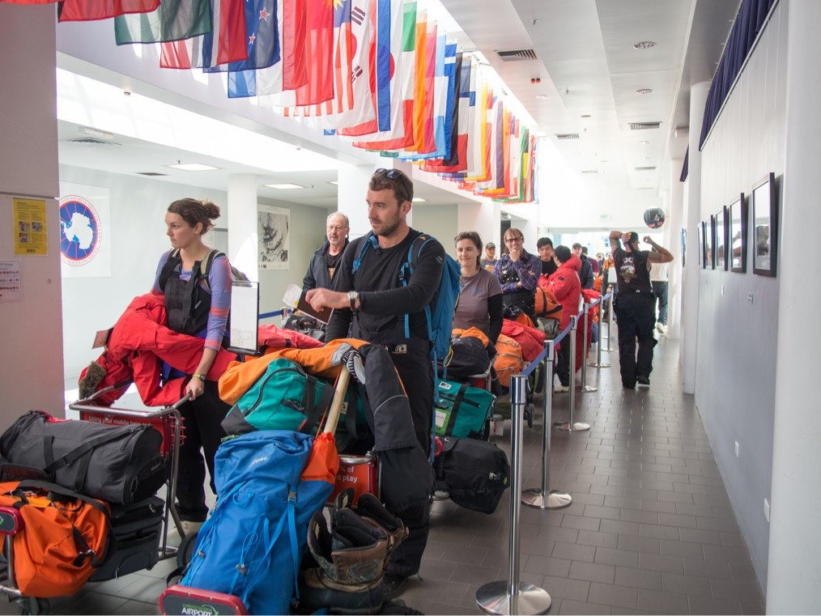

Slide 25
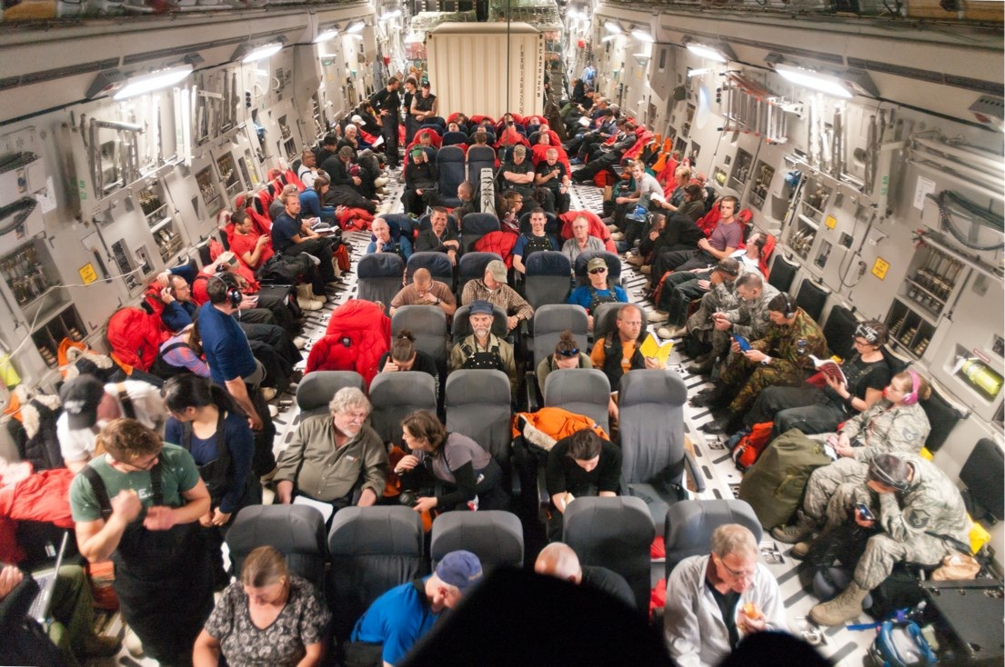
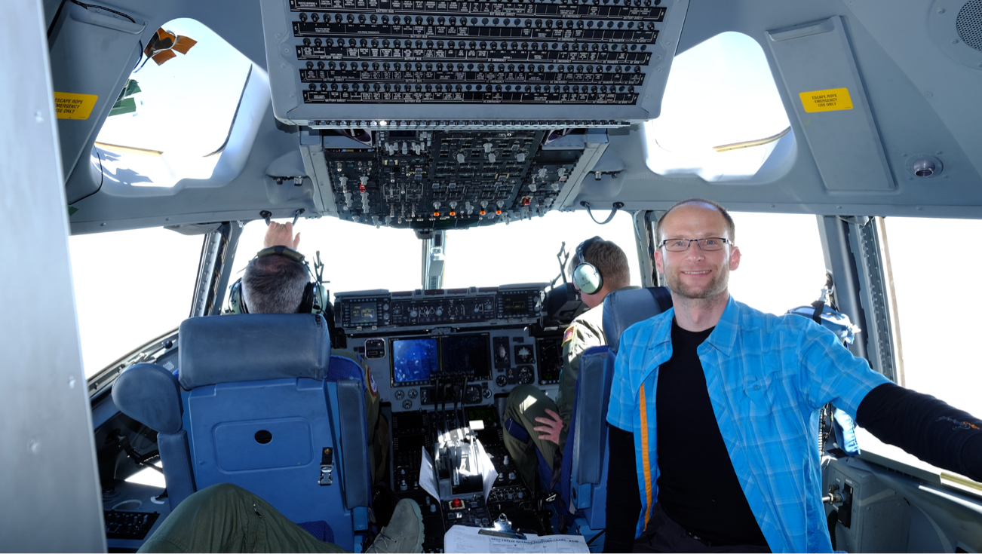
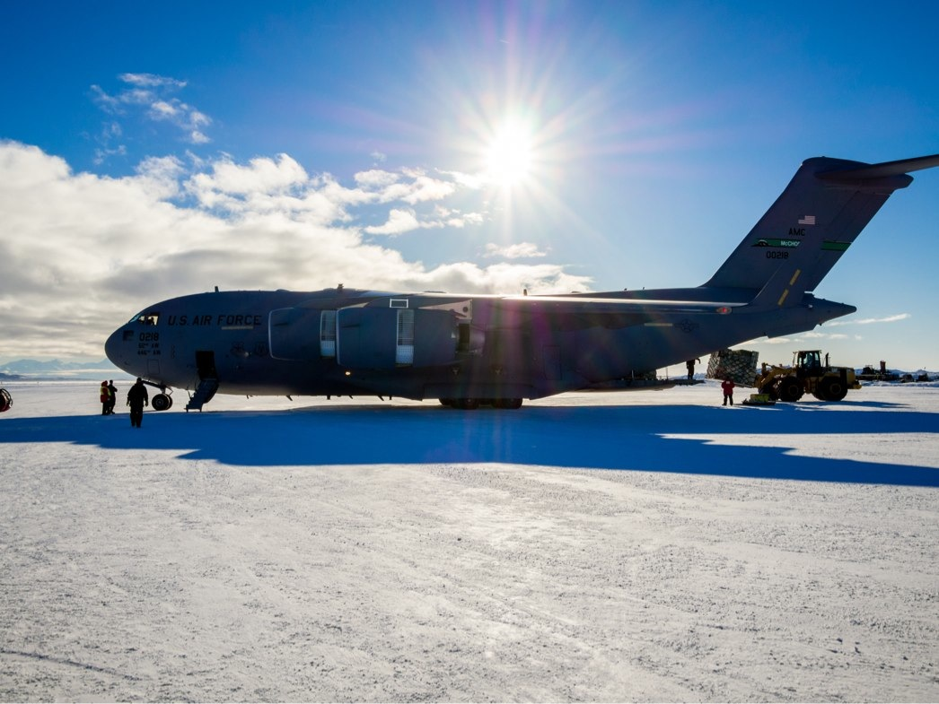
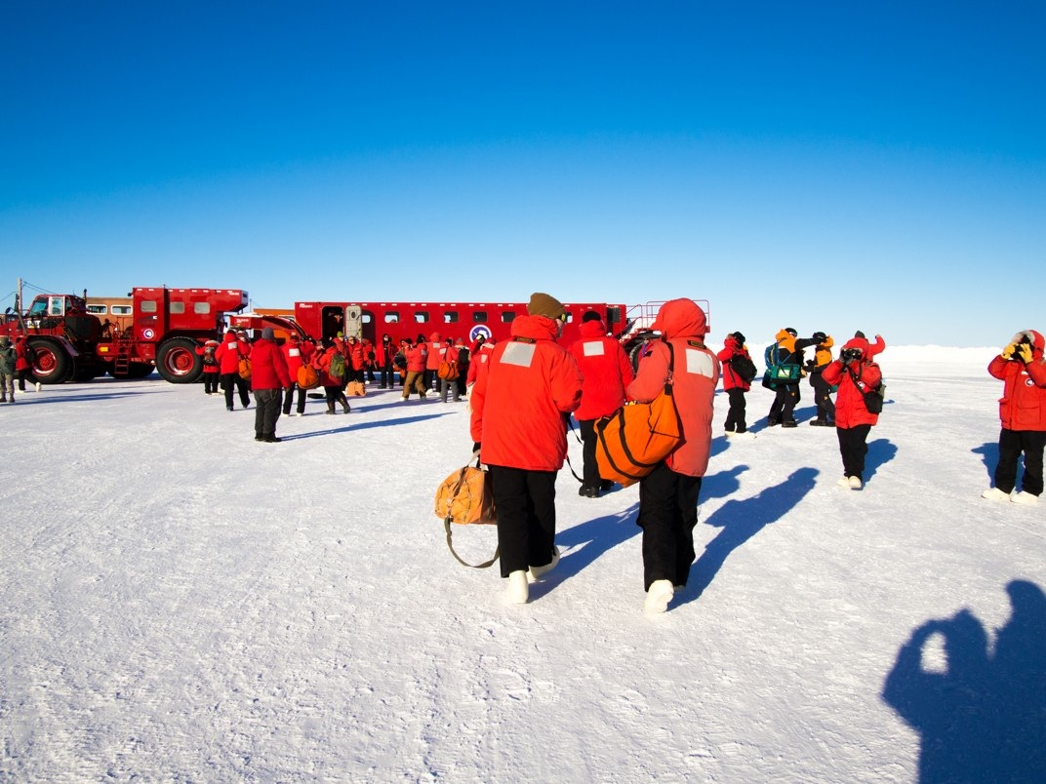

Slide 26
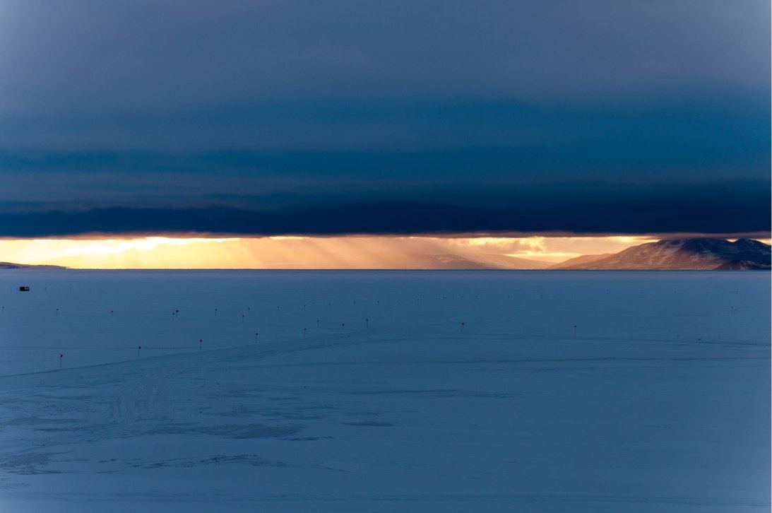
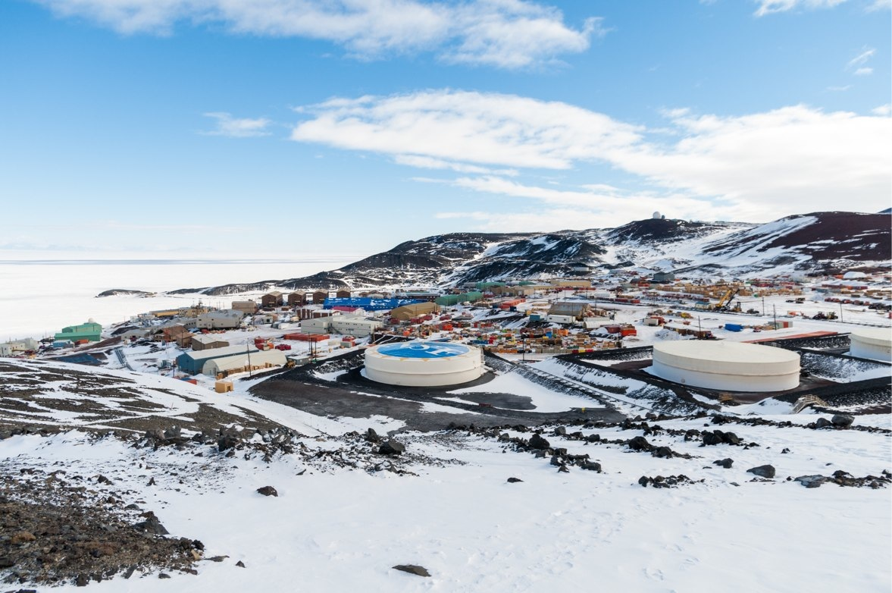
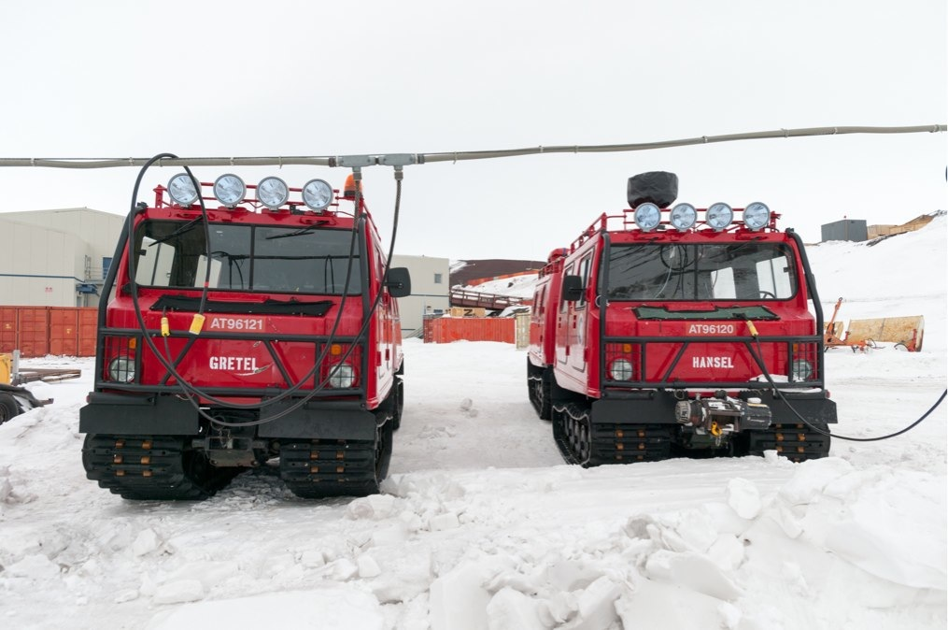

Slide 27
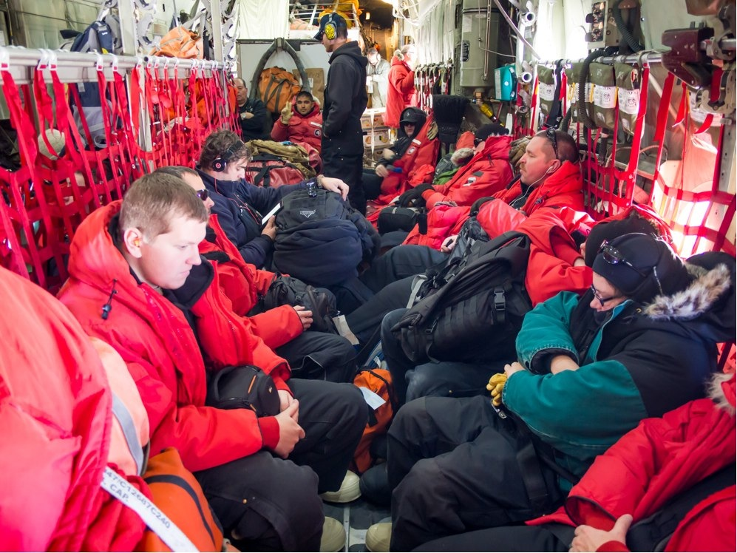
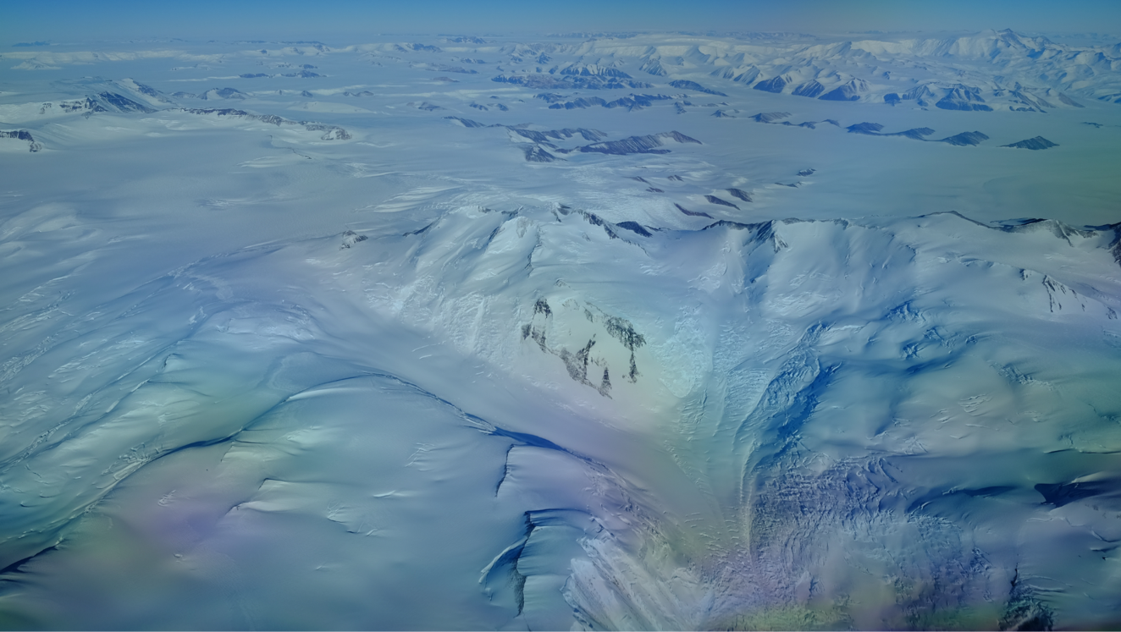
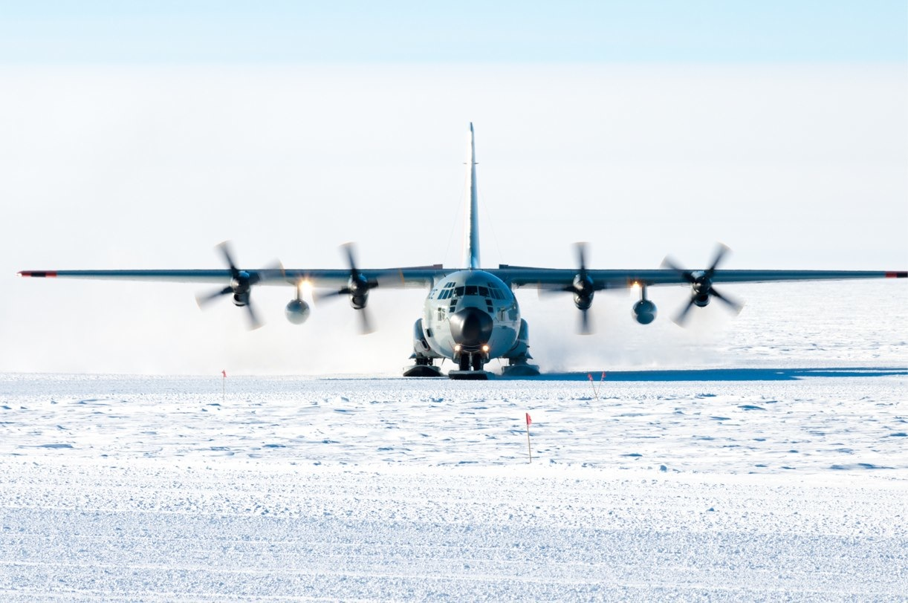
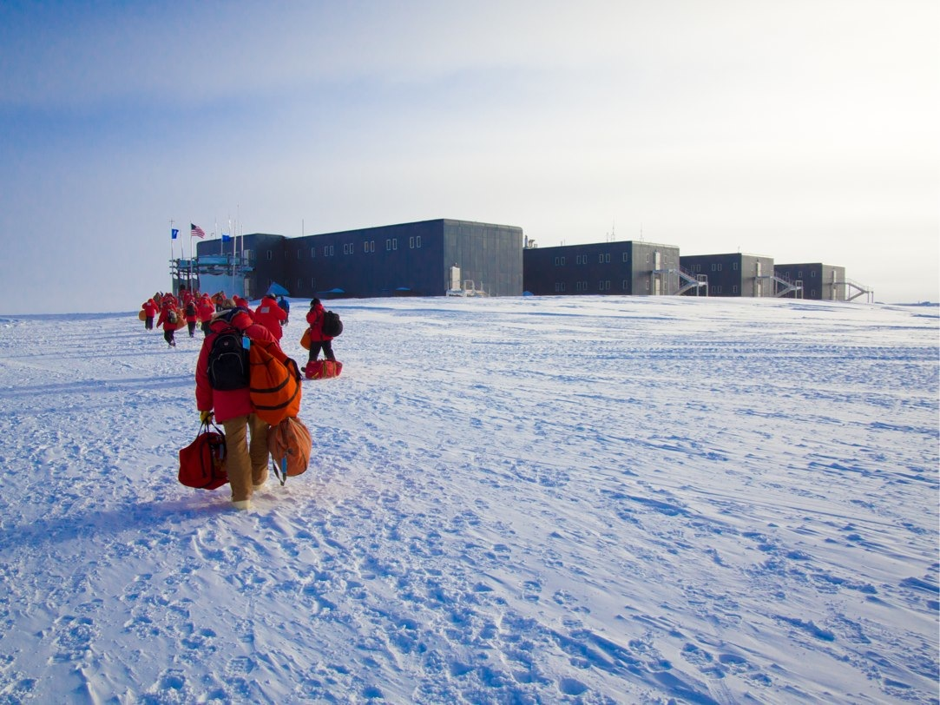

Slide 28
South Pole in numbers
“Aktuelles” Wetter
am Südpol

Slide 29
Dinge, die hier anders sind
Energie: zu 100% aus Verbrennen von Kerosin
Kerosin-Anlieferung durch:
Flugzeug (verbrennt 3 Liter pro gelieferten Liter)
Landtransport (verbrennt 1 Liter um 3 Liter zu liefern)
Wasser: wird gewonnen durch Schmelzen von Eis
sehr teuer
Hygiene: viele Menschen
auf engem Raum
trotzdem nur 2x Duschen / Woche

Slide 30
Das Leben auf der Station
Kleine und auf sich selbst gestellte Welt
jeder übernimmt allgemeine Aufgaben (Feuerwehr, Ambulanz, Geschirrspülen, Toilettenputzen,…)
Kleine Gemeinschaft (im Winter ~ 40 Personen)
soziale Kompetenz und Toleranz sind notwendig
der Beitrag jedes einzelnen zählt!
Weniger Bewegung und gutes Essen
Turnhalle und Kraftraum vorhanden
Weitere Features: Musikraum, Gewächshaus, Bastelraum, Biblio- und Videothek

Slide 33
Wir freuen uns auf euere Fragen

